Slide 1
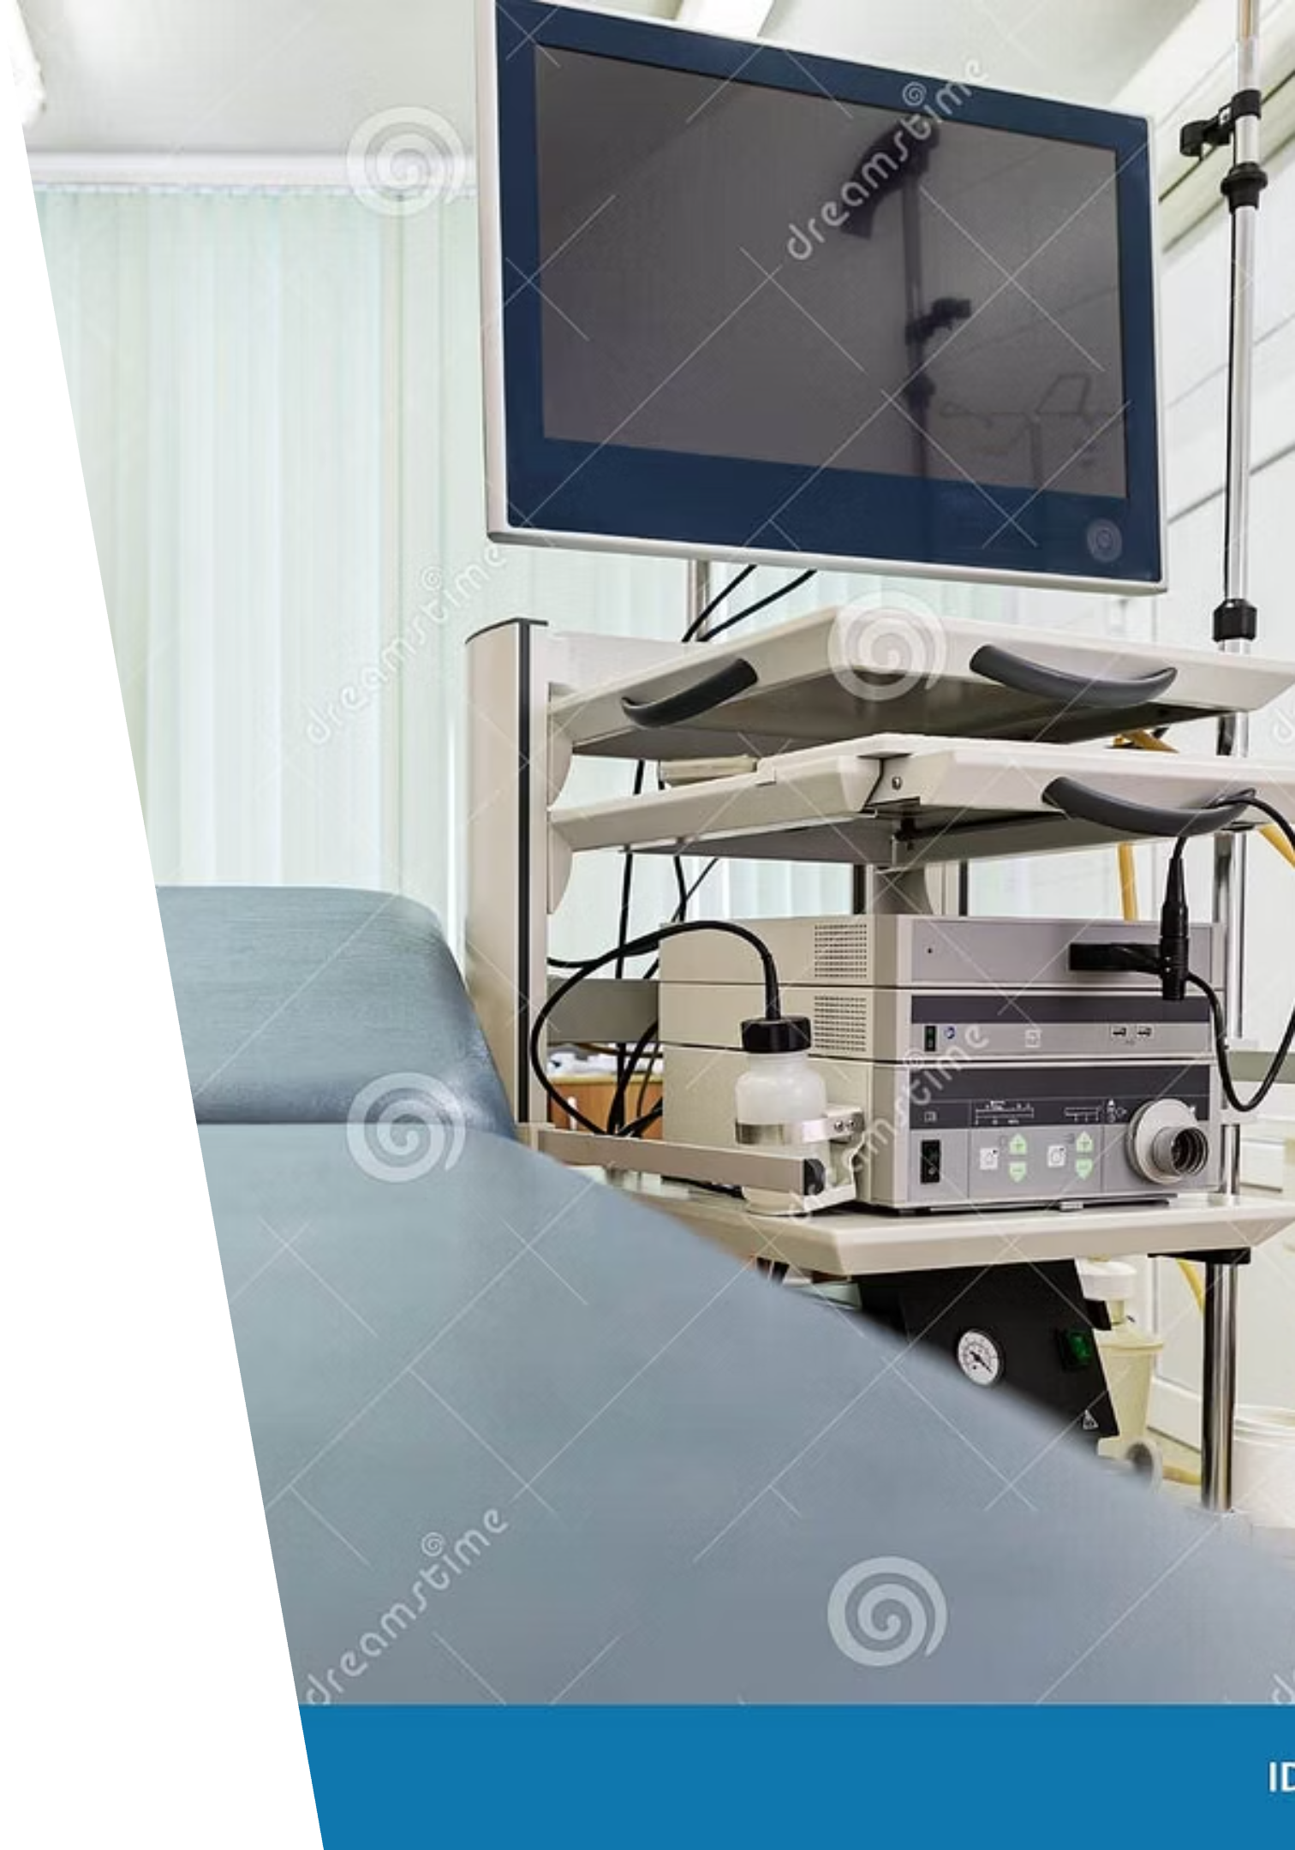
Endoskopie II: Moderní diagnostické a terapeutické metody
Endoskopické metody představují zlatý standard v diagnostice a léčbě mnoha onemocnění. Tato prezentace představuje klíčové endoskopické výkony v gynekologii, urologii, pulmonologii a ortopedii.

Slide 2

Laparoskopie
Endoskopické vyšetření dutiny břišní a jejích orgánů, které revolucionalizovalo moderní chirurgii.

Slide 3








Co je laparoskopie?
Vyšetřované orgány
Technologie
Játra, slezina, část dělohy a močového měchýře, vaječníky a další orgány dutiny břišní
Rigidní endoskopy s optikou, videokamerou a přenosem obrazu na obrazovku (videoskopy)
Pneumoperitoneum
Možnosti výkonu
Pro lepší viditelnost se do dutiny břišní insufluje CO₂, který rozepne dutinu
Diagnostika, biopsie, laváže i terapie – kompletní chirurgický výkon s miniaturními nástroji
Operační výkon se zpravidla provádí v celkové anestezii a umožňuje jak diagnostiku, tak i léčbu řady onemocnění.

Slide 4
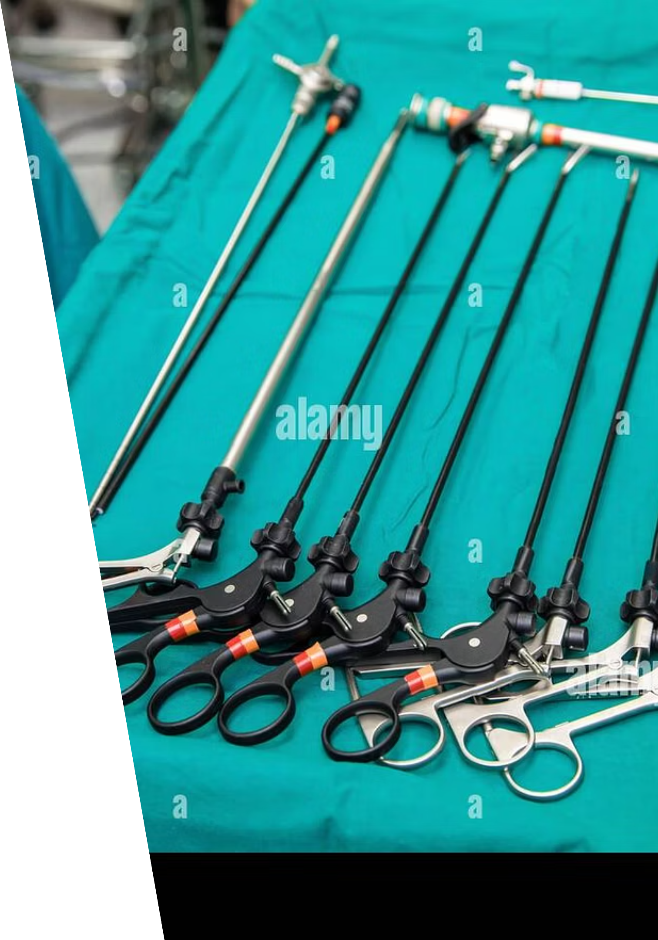
Indikace laparoskopie
Diagnostické indikace
Terapeutické indikace
V případech, kdy nelze jinak určit diagnózu patologie v dutině břišní:
Celá řada operačních výkonů může být provedena laparoskopicky:
Chronická divertikulitida versus chronická adnexitida (obojí se projevuje podobnými bolestmi břicha)
Cholecystektomie
Appendektomie
Operace kýl
Apendicitida s následnou chirurgickou intervencí
Gynekologické výkony
Resekce části střeva
Diagnostika kýl a jejich rozsahu
Endometrióza a její staging
Vyšetření neplodnosti

Slide 5
Příprava pacienta na laparoskopii
01
02
Hospitalizace
Laboratorní vyšetření
Den před výkonem nebo v den výkonu. Pacient má kompletní předoperační vyšetření: RTG srdce a plic, EKG, interní předoperační vyšetření
FW, krevní obraz + diferenciál, trombocyty, koagulace (INR, APTT, fibrinogen, krvácivost, srážlivost), krevní skupina, biochemický screening, HBsAg
03
04
Večer před výkonem
Od půlnoci
Poslední jídlo – večeře v 18 hodin. Sedativa dle ordinace lékaře. Vyprázdnění střev pomocí klystýru
Nejíst, nepít, nekouřit (celková anestezie vyžaduje prázdný žaludek)
05
06
V den výkonu
Před výkonem
Vyjmout zubní protézu, odložit šperky a hodinky, odlakovat nehty. Vyprázdnit močový měchýř
Premedikace (sedativa) – Diazepam event. Prothazin. Změřit a zaznamenat fyziologické funkce. Převoz s dokumentací na sál

Slide 6





Průběh laparoskopického výkonu
Celková anestezie
Výkon většinou probíhá v celkové anestezii pro komfort pacienta a stabilitu operačního pole
Pneumoperitoneum
Řezem 1,5 cm pod pupkem se zavede plnící jehlou plyn – CO₂, který vytvoří prostor pro pohyb nástrojů
Zavedení laparoskopu
Přes trokar se zavede laparoskop s optikou – obraz se přenáší na obrazovku v reálném čase
Další přístupy
Dalšími řezy (v podbříšku) se zavádí další trokary a přes ně operační nástroje (při potřebě)
Operační výkon
Stříhání, řezání, šití, laser, elektrokoagulace – vše miniaturními nástroji s maximální přesností

Slide 7

Pooperační péče po laparoskopii
1
2
Časný pooperační režim
Monitoring
24 hodin klid na lůžku (závisí na stavu pacienta a rozsahu výkonu, někdy už večer vertikalizace)
Sledovat fyziologické funkce, celkový stav pacienta, veškeré změny hlásit ošetřujícímu lékaři
3
4
Dietní opatření
Sledování komplikací
2 hodiny po výkonu nepít, 6 hodin nejíst. Postupná kostová dieta dle tolerance
Pozornost na zvracení, bolesti břicha, poruchy peristaltiky. Sledovat barvu a množství moče
1. pooperační den
2. den
3. den
Jen tekutiny
Tekutá strava
Dieta dle druhu operace
Dimise: 3. pooperační den | Stehy: Po 6 dnech vytažení | Pracovní neschopnost: 2 týdny

Slide 8
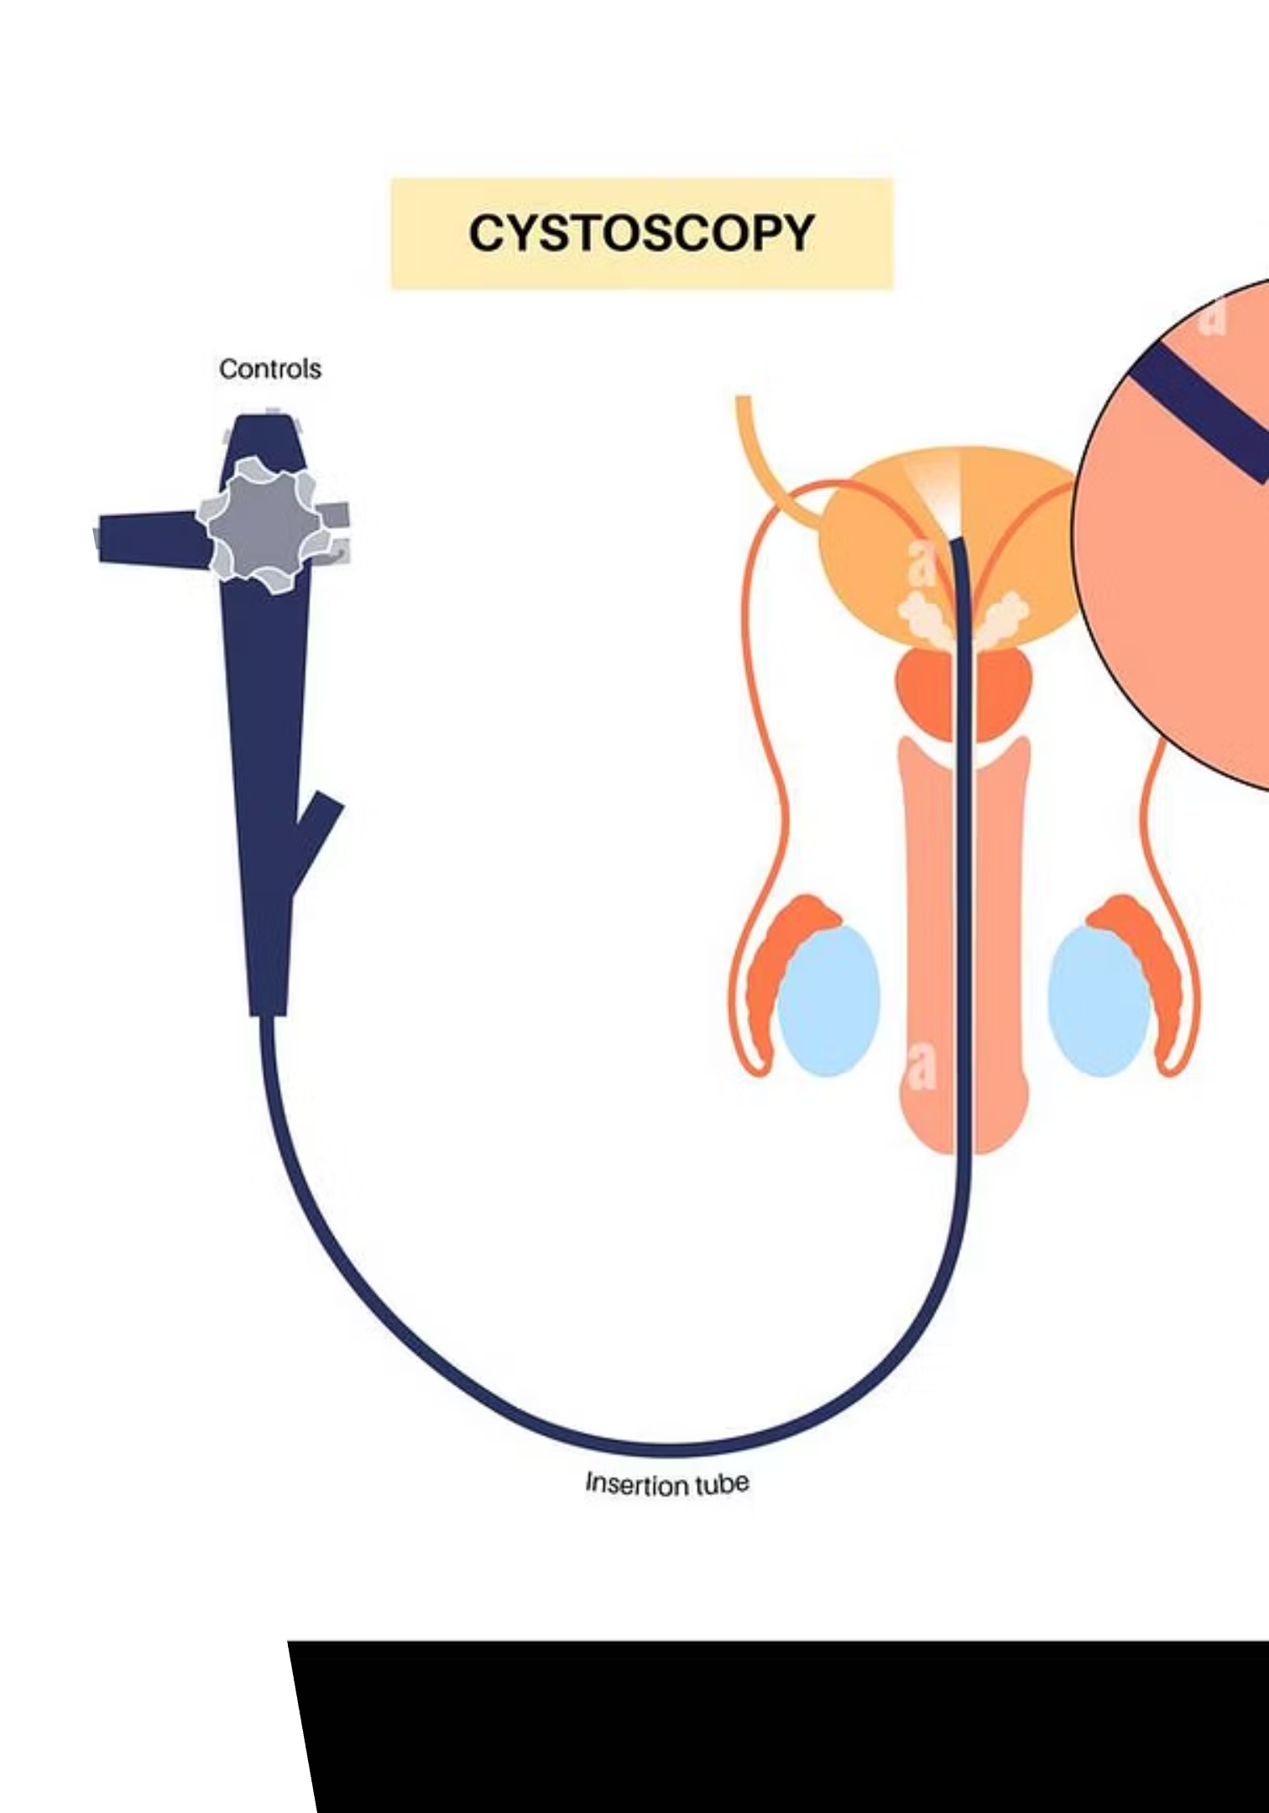
Cystoskopie
Endoskopické vyšetření močového měchýře a močové trubice – klíčová metoda v urologii a gynekologii.

Slide 9
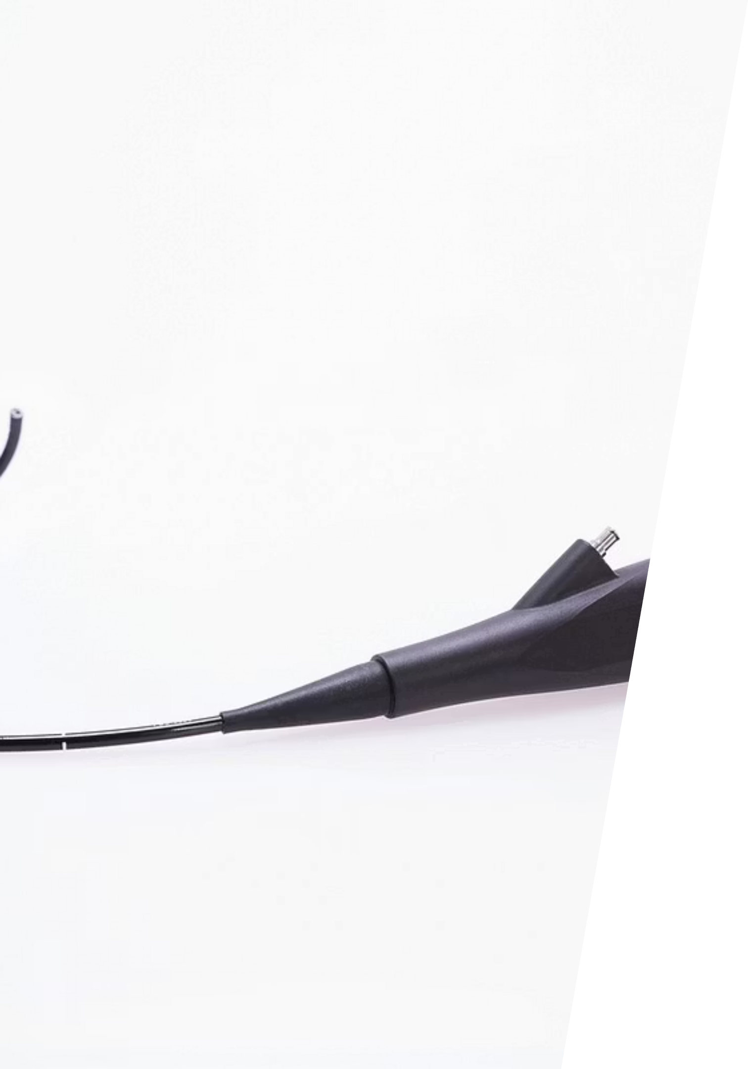
Indikace a průběh cystoskopie
Urologické indikace
Ozřejmění zánětu, nádoru, umožňuje provedení biopsie podezřelých lézí v močovém měchýři
Gynekologické indikace
Ozřejmění prorůstání nádorů z vnitřních pohlavních orgánů do močového měchýře
Technika vyšetření
Endoskop může být rigidní nebo flexibilní, výkon probíhá v celkové nebo místní anestezii za přísně aseptických podmínek na sále. V gynekologické poloze se zavede cystoskop, do močového měchýře se po zavedení vstříkne tekutina pro lepší viditelnost. Prohlíží se stěna močového měchýře a močové trubice, v případě potřeby se provede biopsie. Délka výkonu je asi 10 minut.

Slide 10
Příprava a péče při cystoskopii
Příprava pacienta
Péče po vyšetření
Psychická: Vysvětlit, jak bude výkon probíhat, upozornit na způsob anestezie
Sledovat fyziologické funkce
Pacient by se měl vymočit do 8 hodin po výkonu
Fyzická: Při výkonu v celkové anestezii předoperační vyšetření jako u laparoskopie
Sledovat diurézu, barvu moče (možná hematurie)
Sledovat subjektivní potíže při močení
Zhodnotit a zaznamenat množství a barvu moče, pacientovy problémy při močení
Analgetika dle potřeby
Poznamenat katetrizaci močového měchýře před výkonem
Sledovat teplotu – riziko zanesení infekce do močových cest
V den vyšetření – důkladná hygiena genitálu a oplach
Premedikace – sedativa, např. Diazepam

Slide 11

Hysteroskopie
Endoskopické vyšetření dělohy – operační výkon v celkové anestezii, který umožňuje odebrat vzorek na histologické vyšetření.

Slide 12



Indikace hysteroskopie
Diagnostické indikace
Terapeutické indikace
Nepravidelné menstruační krvácení
Léčba myomů v dutině děložní
Atypické krvácení mimo menstruaci
Odstranění polypů (z hrdla nebo dutiny děložní)
Průkaz zhoubných nádorů (karcinomů)
Léčba děložních malformací (přepážky)
Průkaz nezhoubných nádorů (myomů)
Léčba děložních synechií (abnormální srůsty)
Ablace – odstranění děložní sliznice při silném krvácení
Příprava a péče: Stejná jako u laparoskopie – výkon probíhá v celkové anestezii s obdobnými předoperačními a pooperačními opatřeními.

Slide 13
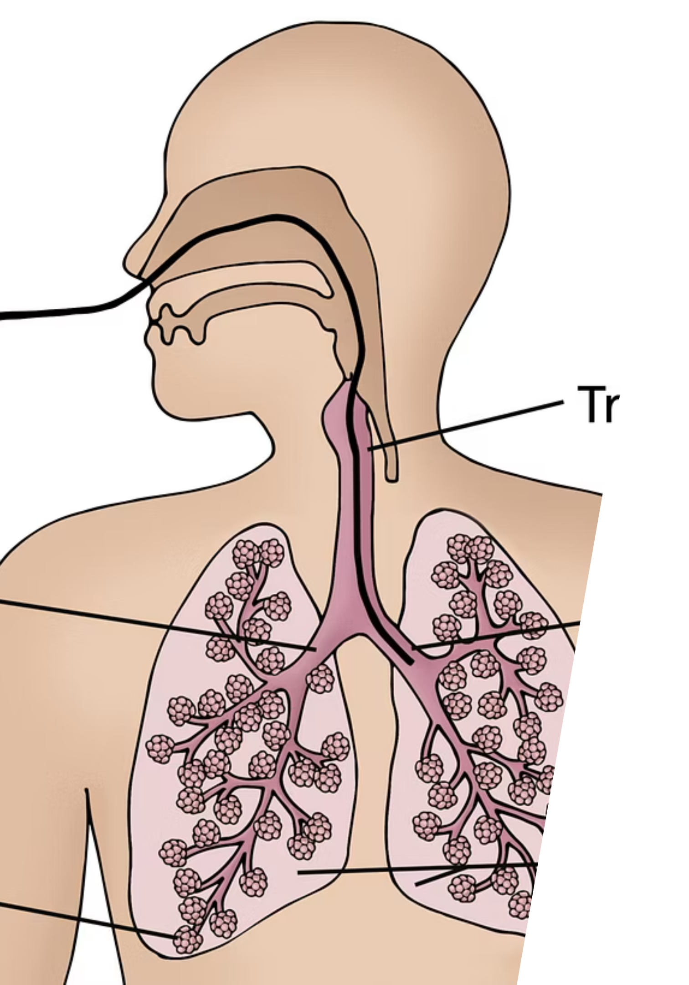
Bronchoskopie
Endoskopické vyšetření průdušek pomocí rigidních i flexibilních bronchoskopů.

Slide 14
Bronchoskopie: Indikace a péče
Indikace bronchoskopie
Diagnostické
Terapeutické
Krvácení z dýchacích cest (hemoptýza)
Odstranění cizího tělesa
Bolesti na hrudníku a chrapot
Zprůchodnění bronchů zasažených nádorem
Dýchací potíže
Zástava krvácení
Verifikace RTG nálezu – biopsie
Určení rozsahu prorůstání nádoru
Příprava pacienta
1
Laboratorní příprava
2
Instruktáž pacienta
Odběry krve jako u gastroskopie
Vysvětlit polohu při vyšetření – v leže na zádech se záklonem hlavy, pacient drží v ústech plastový náustek
3
Předvýkonová příprava
4
Den výkonu
Fyziologické funkce, zhodnotit množství a charakter sputa. 8 hodin před výkonem nic nejíst, nepít, nekouřit
Důkladná hygiena dutiny ústní – kloktání. Odložit šperky, hodinky, zubní protézu. Premedikace: 30 min před výkonem sedativa, antitusika (opiáty), Atropin
Pooperační péče
Časný pooperační režim
Monitoring dýchání
Pozdější komplikace
2-4 hodiny nic nejíst, nepít. Kontrola fyziologických funkcí á 15-30 min. Poloha v polosedě – po narkóze v leže na boku
Sledovat dyspnoe, stridor – hlásit lékaři. Možný příznak edému laryngu (sledovat krk). Analgetika dle ordinace
Zvýšená teplota, obtížné dýchání, krev ve sputu. Dimise možná tentýž den

Slide 15
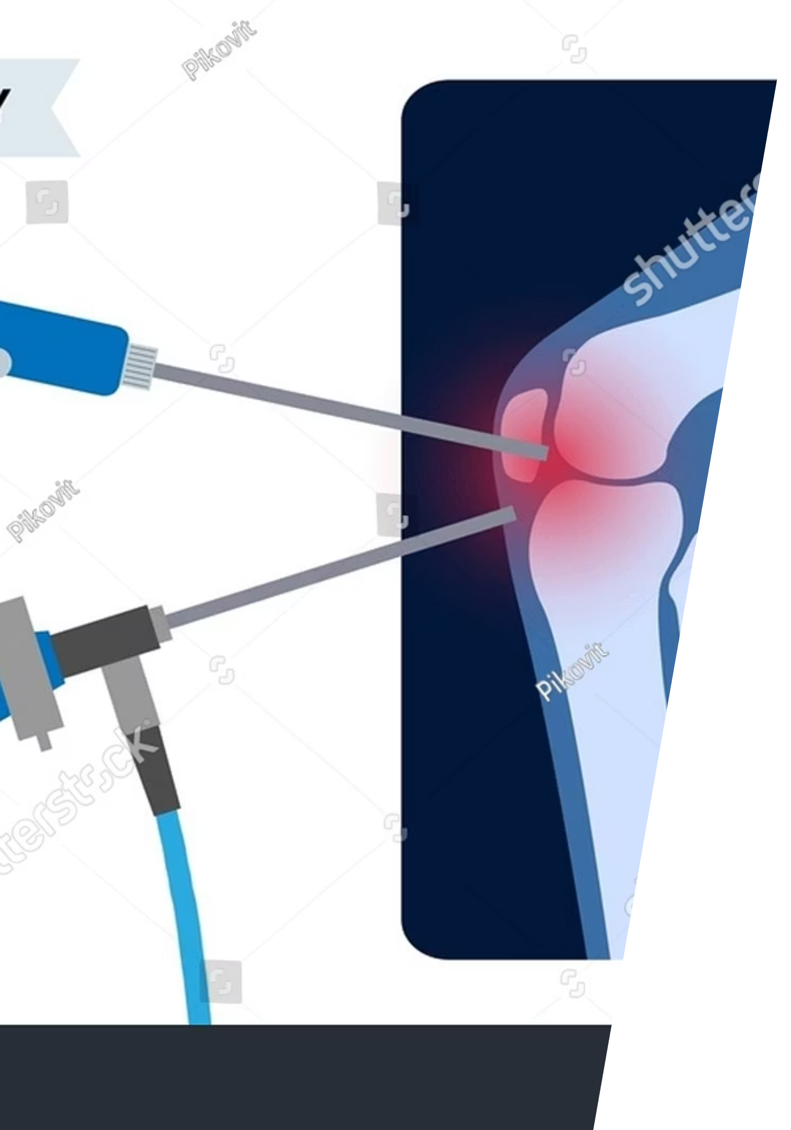






Artroskopie
Endoskopická vyšetřovací a léčebná metoda onemocnění kloubů – nejčastěji koleno, rameno a hlezno.
Vyšetřované klouby
Anestezie
Koleno (nejčastěji), rameno, hlezno a další klouby dle klinické indikace
Výkon probíhá v celkové nebo epidurální anestezii dle preference pacienta a lékaře
Perioperační péče
Péče o pacienta je stejná jako před a po laparoskopii – obdobná předoperační příprava a pooperační monitoring
Artroskopie představuje minimálně invazivní metodu, která umožňuje jak diagnostiku, tak léčbu kloubních onemocnění s rychlejší rekonvalescencí než otevřené operační výkony.

